Slide 1
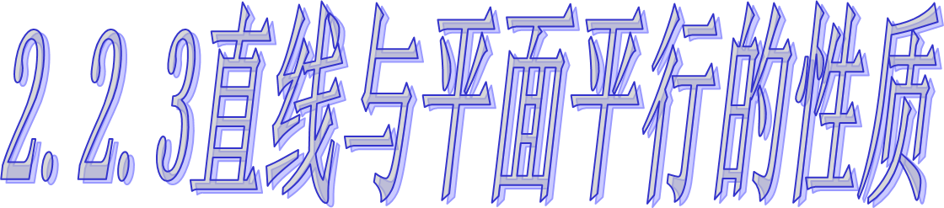


Slide 2
相交
复习回顾：
共面
1.直线与直线的位置关系有
平行
异面
2.直线与平面平行的判定方法：
⑴定义法；
⑵判定定理．

Slide 3
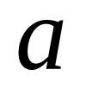
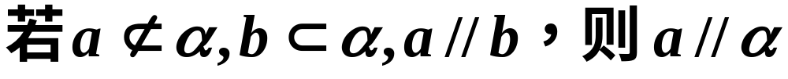
直线与平面平行的判定定理：
如果平面外的一条直线和平面内的一条直线平行，
那么这条直线和这个平面平行.
图形
α
b
符号语言:
作用：
判定直线与平面平行的重要依据。
简记为：
线线平行，则线面平行。

Slide 4
新课引入：
线面平行的判定定理解决了判定线面平行的问题（即所需条件）；反之，在直线与平面平行的条件下，会得到什么结论？
直线和平面平行的性质

Slide 5
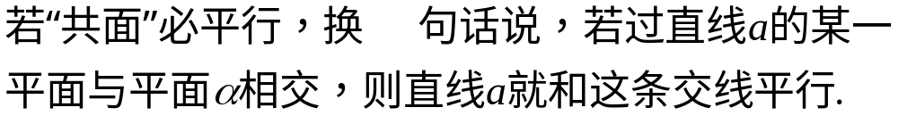
问题讨论：
（1）如果一条直线和一个平面平行，那么这条
直线和这个平面内的直线有怎样的位置关系？
a
a
b
b
α
α
平行
异面
(2)什么条件下，平面α内的直线与直线a平行呢？

Slide 6
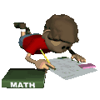
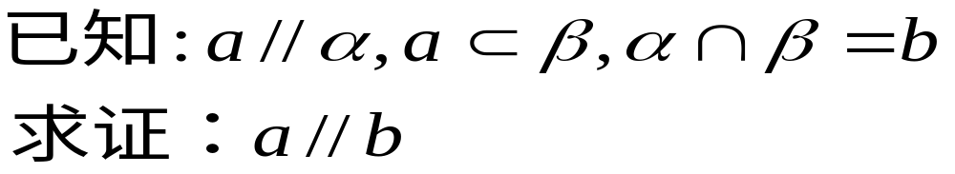
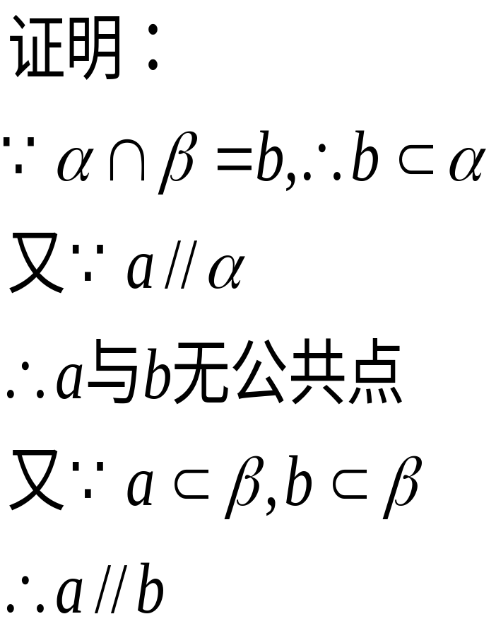
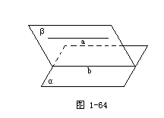
解决问题：

Slide 7
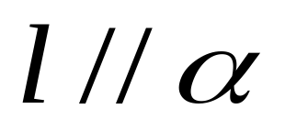
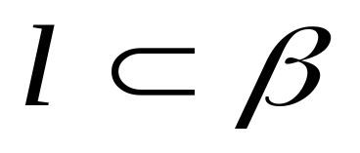
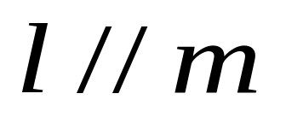
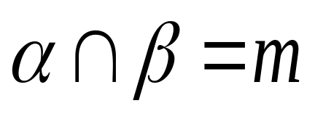
讲授新课：
线面平行的性质定理：
一条直线和一个平面平行，则过这条直线的任一平面与此平面的交线与该直线平行。
β
l
m
α
简记为：
“线面平行，则线线平行”
作用：
判定直线与直线平行的重要依据。
关键：
寻找平面与平面的交线。

Slide 8
例题讲解：
例1 如图所示的一块木料中,棱BC平行于面A'C'．
⑴要经过面A'C'内的一点P和棱BC 将木料锯开，应怎样画线？
解：
⑴如图，
在平面A'C'内，
分别交
D'
F
过点P作直EF//B'C'，
C'
P
A'
棱A'B'、C'D'于点E、F，
E
B'
连结BE、CF，
D
C
下面证明EF、BE、
CF为应画的线．
A
B

Slide 9
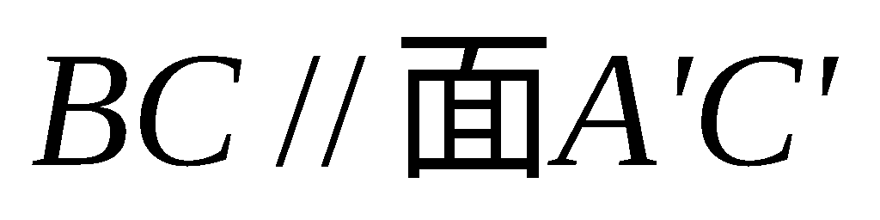




例1 如图所示的一块木料中,棱BC平行于面A'C'．
⑴要经过面内的一点P和棱BC将木料锯开，应
怎样画线？
解：
⑴
D'
F
C'
P
A'
BC//B'C'
B'
BC//EF
E
EF//B'C'
D
C
EF、BE、CF共面．
A
B
则EF、BE、CF为应画的线．

Slide 10


例1 如图所示的一块木料中,棱BC平行于面A'C'．
⑴要经过面内的一点P和棱BC将木料锯开，应
怎样画线？
⑵所画的线与平面AC是什么位置关系？
解：
由⑴，得
D'
⑵
EF//BC，
F
C'
EF//BC
P
A'
E
EF//面AC
B'
D
C
A
BE、CF都与面相交．
B
线面平行
线线平行
线面平行

Slide 11
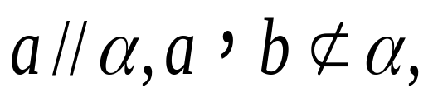

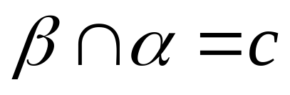
例2.已知平面外的两条平行直线中的一条平行于这个平面，求证：另一条也平行于这个平面．
已知：直线a、b，平面α，
且a//b，
求证：
b//
a
b
提示：
过a作辅助平面β，
且

Slide 12

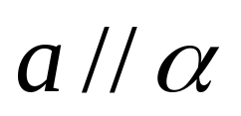
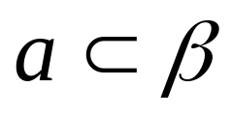

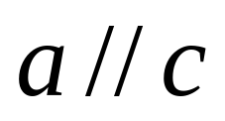
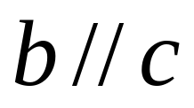
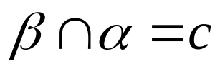
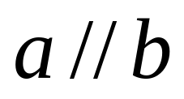
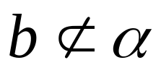
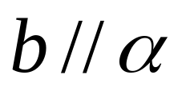

例2.已知平面外的两条平行直线中的一条平行于这个平面，求证：另一条也平行于这个平面．
已知：直线a、b，平面α，
且a//b，
求证：
b//
且
a
b
证明：
过a作平面β，
性质定理
c
判定定理
线面平行
线线平行
线面平行

Slide 13
练习.ABCD是平行四边形，点Ｐ是平面
ABCD外一点，Ｍ是ＰＣ的中点，在ＤＭ
上取一点Ｇ，过Ｇ和ＡＰ作平面交平面
ＢＤＭ于ＧＨ．
求证：ＡＰ//ＧＨ
Ｐ
Ｍ
Ｇ
提示：连结AC交BD于O，连结OM
Ｄ
Ｈ
Ｃ
Ｏ
Ａ
Ｂ

Slide 14
例3. 求证：如果一条直线和两个相交平面都平行，那么这条直线和它们的交线平行.
已知:α∩β=l,a∥α,a∥β.
求证:a∥l.
β
l
c
b
提示：
过a作两个辅助平面
δ
α
γ
a

Slide 15
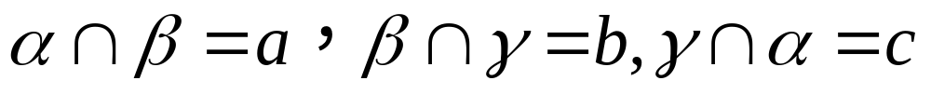
变式1.设平面α、β、γ两两相交，且 ，
若a∥b.求证：a∥b∥c .
若a，b不平行，求证：a，b，c交于同一点
c
a
O
α
b
β
c
b
a
γ
α
β
γ
(82年全国高考)三个平面两两相交，试证明它们的交线交于同一点或互相平行.

Slide 16
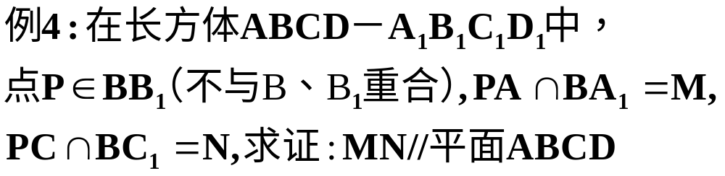
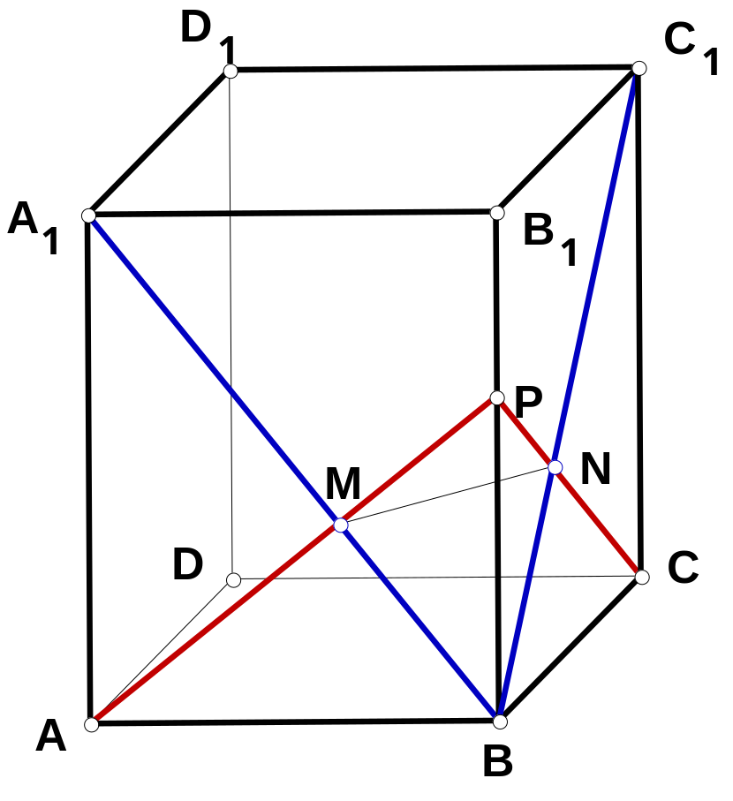
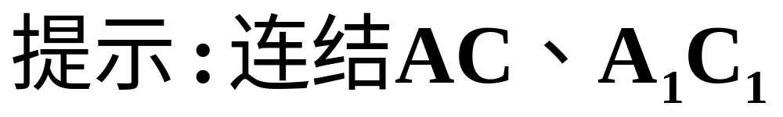

Slide 17
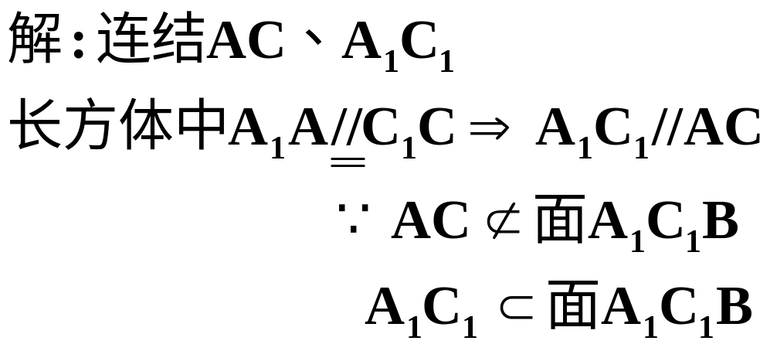
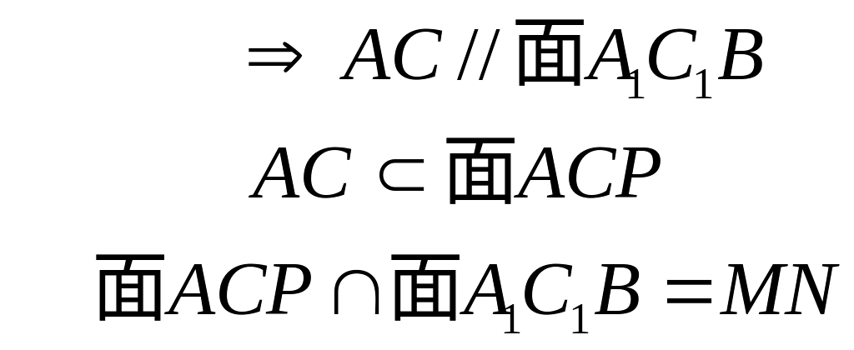
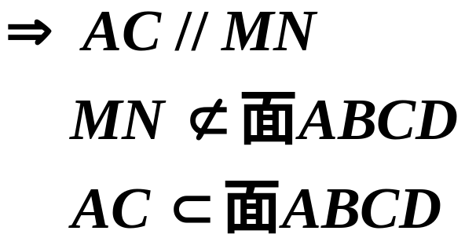


Slide 18
练习2:已知正方体ABCD—A₁B₁C₁D₁的棱长为1，
点P是面AA₁D₁D的中心，点Q是B₁D₁上一点，
且PQ//面AB₁，则线段 PQ长为 ．
D₁
C₁
Q
A₁
B₁
P
D
C
A
B

Slide 19
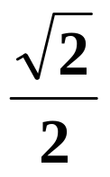
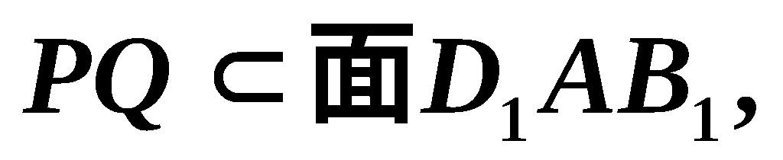
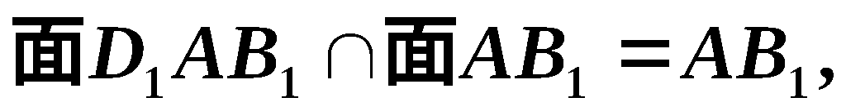
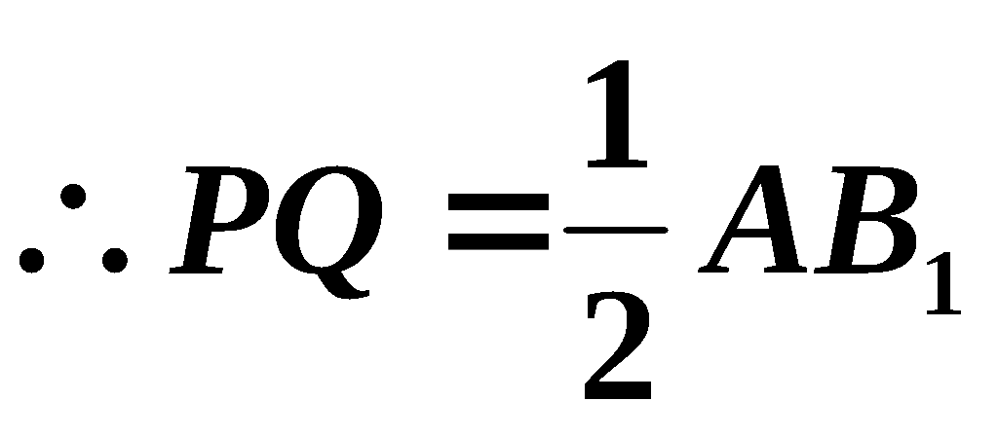
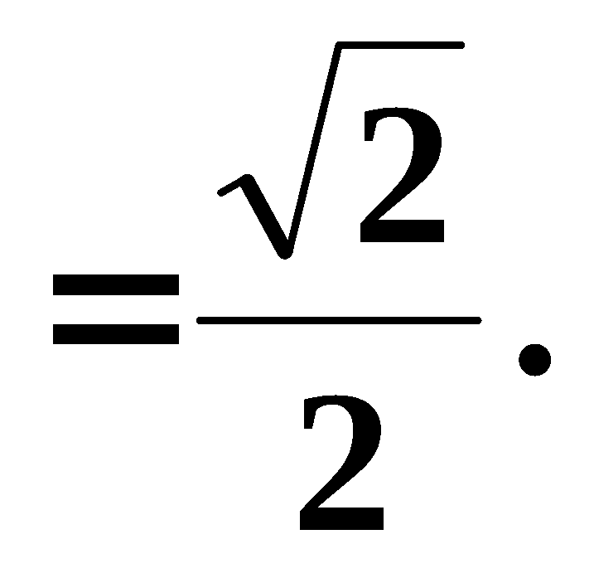
练习2:已知正方体ABCD—A₁B₁C₁D₁的棱长为1，
点P是面AA₁D₁D的中心，点Q是B₁D₁上一点，
且PQ//面AB₁，则线段 PQ长为 ．
解析：
连结AB₁、AD₁，
D₁
C₁
Q
∵PQ//面AB₁，
A₁
B₁
∴PQ//AB₁，
P
∵点P是面AA₁D₁D的中心，
D
C
∴PQ是△AB₁D₁的中位线，
A
B

Slide 20
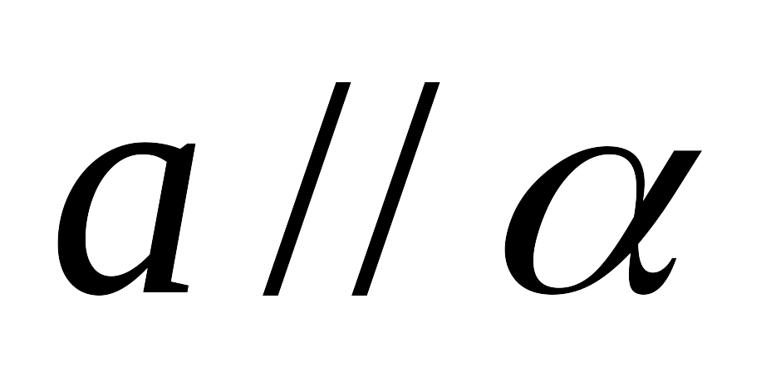
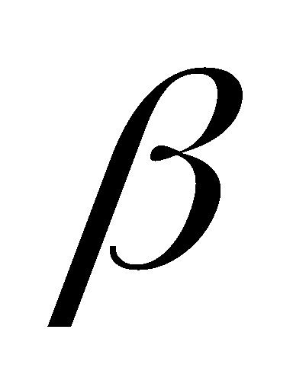
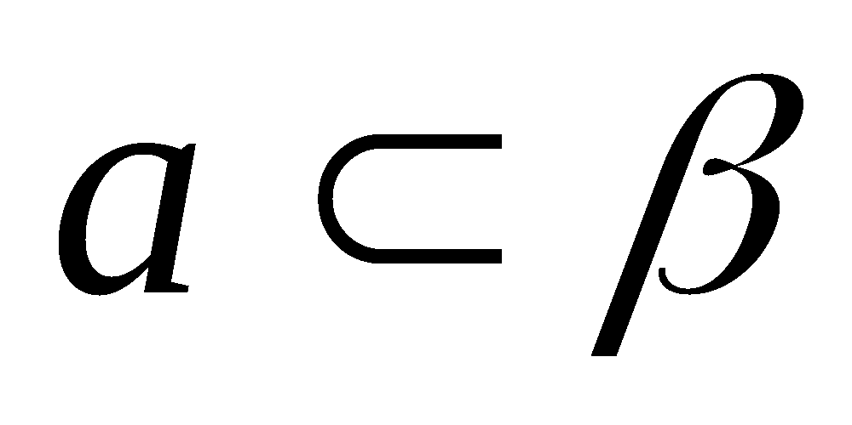
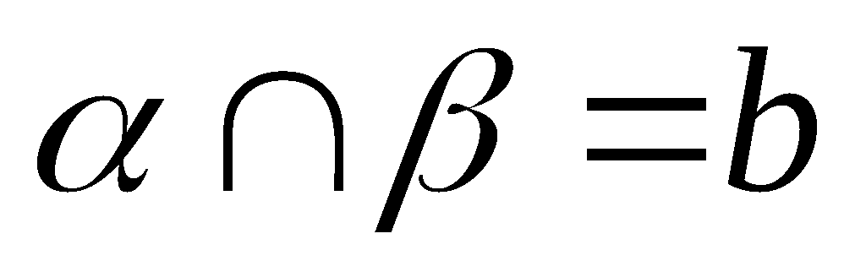

课堂小结：
1．直线与平面平行的性质定理
a
a∥b．
b
性质定理的运用．
2．判定定理与性质定理展示的数学思想方法：
⑴判定定理．
线线平行
线面平行
⑵性质定理．
线面平行
线线平行
3．要注意判定定理与性质定理的综合运用

Slide 21
课后作业：
课本P₆₂ 习题2.2
A组第5、6题

Slide 22
Ｐ62 5 如图，已知AB∥平面α，AC∥BD，且AC、BD与平面α相交于C、D，求证：AC=BD.
A
B
β
C
D
α

Slide 23
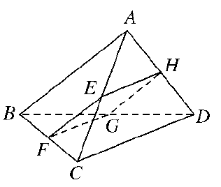
例5:如图所示,四边形EFGH为空间四边形ABCD的一个截面,若截面为平行四边形.
(1)求证:AB∥平面EFGH,CD∥平面EFGH.
(2)若AB=4,CD=6,求四边形EFGH周长的取值范围.

Slide 24
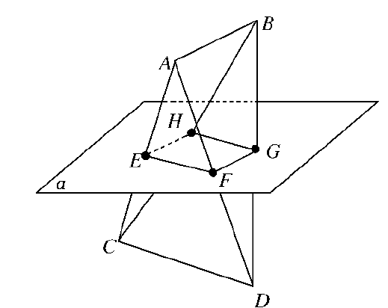
变式训练3:如图,已知A､B､C､D四点不共面,且AB∥平面α，CD∥平面α，AC∩α=E，AD∩α=F，BD∩α=G,BC∩α=H,
(1)求证:EFGH是一个平行四边形;
(2)若AB=CD=a,试求四边形EFGH的周长.

Slide 25
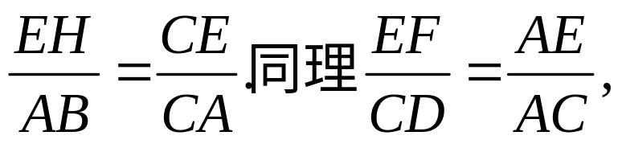
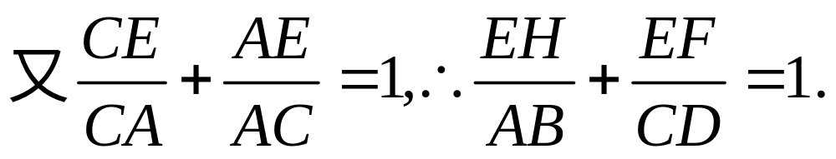
(1)证明:AB∥α,AB⊂平面ABC,平面ABC∩α=EHAB∥EH,同理AB∥FGEH∥FG,同理EF∥GHEFGH是平行四边形.
(2)解:∵AB∥EH,∴
∵AB=CD=a,∴EH+EF=a,
∴平行四边形EFGH的周长为2a.

Slide 26


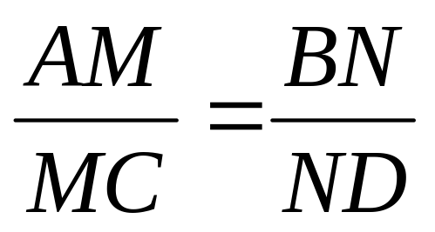






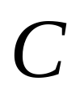
例6：已知异面直线AB、CD都平行
于平面 且AB、CD在 两侧,若AC、
BD与 分别交于Ｍ、Ｎ两点，
求证：
方法１

Slide 27
例6：已知异面直线AB、CD都平行
于平面 且AB、CD在 两侧,若AC、
BD与 分别交于Ｍ、Ｎ两点，
求证：
方法２

